Slide 1
Chapter 2 Java语言基础

Slide 2
主要内容
java数据类型
类与封装
构造对象
String类
包装类
Object类

Slide 3
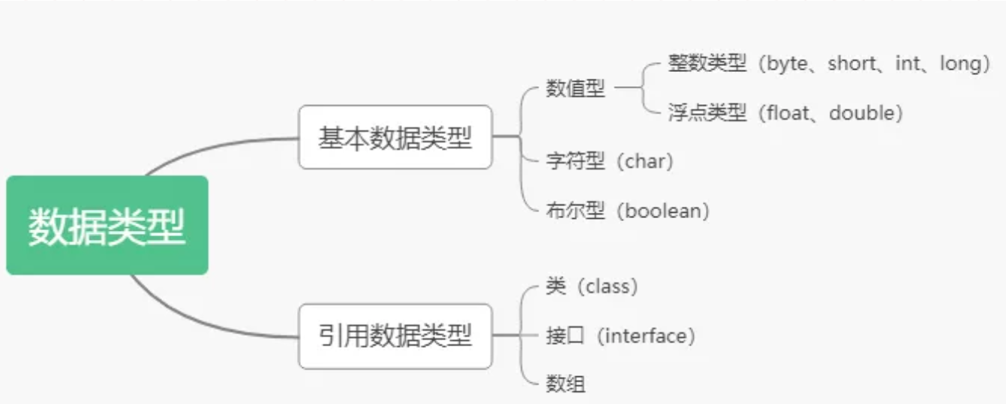
Java的数据类型

Slide 4
类与对象
类是对象的原型：
成员变量（Data Member）：对象的数据部分，包括变量、常数或其它的对象的成员变量（Member Variables）。
成员方法（Method Member）：对象的程序部分。
对象是类的实例（Instances）：具体的，独立的
对象变量（Instance Variables）
对象方法（Instance Methods）
同一个类可以作为蓝图创建无数对象。
类和对象的关系——模板与实例；类的实例是对象。类的外延是其所产生的对象集。

Slide 5
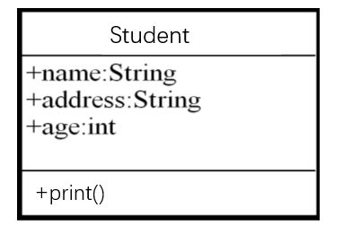
Example:
Student类：
class Student {
public String name;
public String address;
public int age;
public void print() {
System.out.println("姓名: " + name);
System.out.println("-------------------");
}
}
Student对象：
class TestStudent {
public static void main(String args[]) {
Student s1=new Student();
s1. print();
}
}

Slide 6
对象变量/引用
声明：
Student joe, shane, tom;
joe、shane和tom:
对象变量即对象的引用
目前尚未真正建立对象
tom
shane
joe
stack

Slide 7
建立对象
heap
使用new调用构造方法来建立对象
joe = new Student();
object
tom
shane
joe
stack

Slide 8
使用对象
对象变量/方法的调用：
对象名.变量
对象名.方法
以下只能操作声明为public的成员变量和方法：
joe.name = “joe peter”;
joe.print();

Slide 9
成员变量与局部变量的区别
成员变量：方法外部，类内部定义的变量。
局部变量：类的方法中的变量。
作用域
成员变量：针对整个类有效。
局部变量：只在某个范围内有效。(方法,语句体{ }内)
存储位置与生命周期
成员变量：随着对象的创建而存在，随着对象的消失而消失，存储在堆内存中。
局部变量：方法被调用或语句被执行时存在，存储在栈内存中。方法或者语句结束后自动释放。
初始值
成员变量：有默认初始值。
局部变量：没有默认初始值，使用前必须赋值。

Slide 10
信息隐藏
信息隐藏是指对象在与外界的交互中，尽可能地隐藏对象的内部细节，仅保留有限的对外接口与外部进行联系，而具体的实现细节对外是不可见的。
信息隐藏即可以隐藏属性，也可以隐藏操作。
一个对象信息隐藏的内容可随与之交互的对象的不同而改变。
公开静态的、不变的服务，而把动态的、易变的服务隐藏起来。

Slide 11
类成员的访问权限
private
成员属性或方法只能在定义类的内部访问。
(没有修饰符)
同一个包内的类都可以访问
protected
只有继承的子类与同一包内的类可以访问
public
代表此对象的对外使用界面(接口)，其它类的方法都可以访问

Slide 12
类的构造方法(constructor)
构造方法
用于建立对象，给对象赋初值
使用new调用来建立对象
原则：
构造方法与类同名
例如：类Student的构造方法方法是Student()。
构造方法没有返回类型。
构造方法可以重载（Overload）
可以有多个构造方法，构造方法的参数个数或类型不同

Slide 13
缺省构造方法Default Constructor
每个class至少有一个构造方法(constructor)
如果程序员没有定义任何constructor,系统会自动提供缺省构造方法(default constructor)
缺省构造方法不带参数
允许用户在没有定义任何构造方法的情况下，建立对象实例：new Xxx()

Slide 14
Example
public class MyDate {
private int day = 1;
private int month = 1;
private int year = 2000;
public MyDate(int day, int month, int year) { ... }
public void print() { ... }
}
public class TestMyDate {
public static void main(String[ ] args) {
MyDate today = new MyDate(1, 9, 2022);
}
}

Slide 15
构造和初始化对象
使用new Xxx() 分配空间给新对象:构造对象
内存分配:引用变量空间分配，初始化对象实例中的变量为默认值 (0, false, null)
执行类中的赋值语句
执行某一个构造方法
建立对象实例与引用变量联系
Example:
MyDate my_birth = new MyDate(1, 9, 2022);

Slide 16

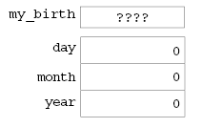
内存分配过程step1
为 对象变量/引用 my_birth分配存储空间:
MyDate my_birth = new MyDate(1, 9, 2022);
使用new 操作为 MyDate 对象分配空间，并初始化为默认值:
MyDate my_birth = new MyDate(1, 9, 2022);

Slide 17
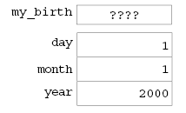
内存分配过程step2
执行类中的赋值语句：类的属性初始化
MyDate my_birth = new MyDate(1, 9, 2022)
public class MyDate {
private int day = 1;
private int month = 1;
private int year = 2000;
public MyDate(int day, int month, int year) { ... }
public void print() { ... }
}

Slide 18
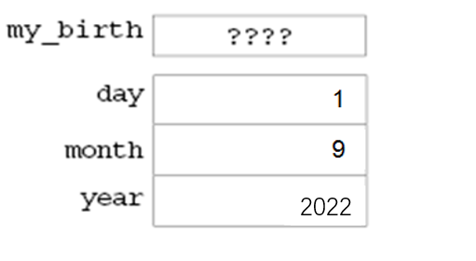
内存分配过程step3
执行构造方法
MyDate my_birth = new MyDate(1, 9, 2022);
构造方法之间可以相互调用

Slide 19
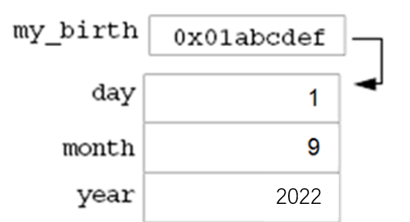
内存分配过程step4
建立对象实例与引用变量联系
MyDate my_birth = new MyDate(1, 9,2022);

Slide 20
this 关键字
this 是自身的一个对象，代表对象本身，可以理解为：指向对象本身的一个指针。
this 用法分为 3 种：
1）普通的直接引用，this指向当前对象本身。
2）形参与成员名字重名，用 this 区分
3）引用本类的构造函数
public Person(String name, int age) { this.name = name; this.age = age; }
class Person{ private String name; private int age; public Person() { } public Person(String name) { this.name = name; } public Person(String name, int age) { this(name); this.age = age; } }

Slide 21
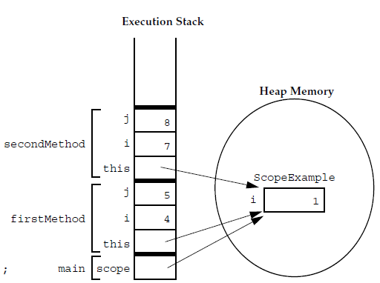
Variable Scope Example
public class ScopeExample {
private int i=1;
public void firstMethod() {
int i=4, j=5;
this.i = i + j;
secondMethod(7);
}
public void secondMethod(int i) {
int j=8;
this.i = i + j;
}
}
public class TestScoping {
public static void main(String[] args) {
ScopeExample scope = new ScopeExample();
scope.firstMethod();
}
}

Slide 22
Thinking:
public MyDate addDays(int more_days) {
MyDate new_date = new MyDate(this);
new_date.day = new_date.day +
more_days;
return new_date;
}
public void print() {
System.out.println("MyDate: " + day
+ "-" + month
+ "-" + year);
}
}
public class MyDate {
private int day = 1;
private int month = 1;
private int year = 2000;
public MyDate(int day, int month, int year) {
this.day = day;
this.month = month;
this.year = year;
}
public MyDate(MyDate date) {
this.day = date.day;
this.month = date.month;
this.year = date.year;
}

Slide 23
cont.
public class TestMyDate {
public static void main(String[ ] args) {
MyDate my_birth = new MyDate(1, 9, 2020);
MyDate the_next_week = my_birth.addDays(7);
the_next_week.print();
}
}

Slide 24
String
String 类中使用字符数组保存字符串，private final char value[ ]，因此string 对象是不可变的。
String 是 final 的，因此不可以通过扩展和覆盖行为来破坏 String 类的不变性、缓存、散列值的计算等。
每次对 String 类型进行改变的时候，都会生成一个新的 String 对象，然后将指针指向新的 String 对象。

Slide 25
String
String 被设计成不可变(immutable)类，所以它的所有对象都是不可变对象。
String s = "Hello";
s = s + " world!";
String str="aa" ，String s="bb" ，String aa=aa+s;一共创建了几个对象？
String str="aaa" 与 String str=new String("aaa")一样吗

Slide 26
example
String s1 = "ab";
String s2 = "abc";
String s3 = s1 + "c";
System.out.println(s3 == s2);
System.out.println(s3.equals(s2));
String s1 = new String("abc");
String s2 = "abc";
System.out.println(s1 == s2);
System.out.println(s1.equals(s2));
String s1 = "a" + "b" + "c";
String s2 = "abc";
System.out.println(s1 == s2);
System.out.println(s1.equals(s2));

Slide 27
String,StringBuffer和StringBuilder的区别
运行速度快慢：StringBuilder > StringBuffer > String
String为字符串常量，而StringBuilder和StringBuffer均为字符串变量，即String对象一旦创建之后该对象是不可更改的，但后两者的对象是变量，是可以更改的。
String：适用于少量的字符串操作的情况
StringBuilder：适用于单线程下在字符缓冲区进行大量操作的情况（线程不安全）
StringBuffer：适用多线程下在字符缓冲区进行大量操作的情况（线程安全）

Slide 28
StringBuffer：一个字符序列可变的字符串,线程安全
StringBuffer b = new StringBuffer("123");
b.append("456");
// b打印结果为：123456
System.out.println(b);
StringBuilder：可变字符串对象,线程不安全，性能略高
StringBuilder sb = new StringBuilder ( "" );
beginTime = System.currentTimeMillis();
for ( int i= 0 ;i< 10000 ;i++)
sb.append(String.valueOf(i));
endTime = System.currentTimeMillis();
System.out.println("执行时间：" +(endTime-beginTime));

Slide 29
String str = "";
for (int i = 0; i < 10; i++){
//在循环中字符串拼接Java 不会对其进行优化
str += i;
}
String str1 = "Love";
String str2 = "Courage";
String strConcat = str1 + str2; //Java 编译器会对该普通模式的字符串拼接进行优化
StringBuilder sb = new StringBuilder();
for (int i = 0; i < 10; i++){
//在循环中，Java 编译器无法进行优化，所以要手动使用StringBuilder
sb.append(i);
}

Slide 30
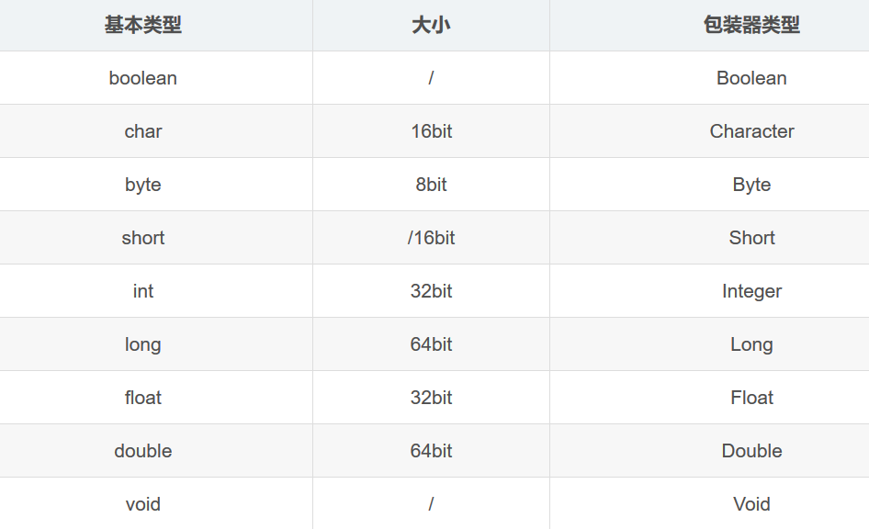
包装类,自动装箱/拆箱
8个原生数据类型，对应有8个包装类。
所有的包装类都位于java.lang。
自动装箱：基本类型自动转为包装类（int >> Integer）
自动拆箱：包装类自动转为基本类型（Integer >> int）

Slide 31
Java包装类将基本数据类型的值“包装”到对象中，对基本数据类型的操作变为了对对象进行操作，从而使基本值能够包含在为对象为保留的操作中。
如果整型字面量的值在-128 到 127 之间，那么自动装箱时不会 new 新的 Integer 对象，而是直接引用常量池中的 Integer 对象
更加方便类型的转换，如常见的Integer向字符的转换
当一个基础数据类型与封装类进行==、+、-、*、/运算时，会将封装类进行拆箱，对基础数据类型进行运算。
Integer i = 10;
int index = i;

Slide 32
Give the result:
Integer、Short、Byte、Character、Long类的valueOf()的实现是类似的,都实现了常量池技术;
Double、Float的valueOf()的实现是类似的，没有实现常量池技术。
public class Main {
public static void main(String[] args) {
Double i1 = 100.0;
Double i2 = 100.0;
Double i3 = 200.0;
Double i4 = 200.0;
System.out.println(i1==i2);
System.out.println(i3==i4);
}
}
public class Main {
public static void main(String[] args) {
Integer i1 = 100;
Integer i2 = 100;
Integer i3 = 200;
Integer i4 = 200;
System.out.println(i1==i2);
System.out.println(i3==i4);
}
}

Slide 33
True or false?
Integer num1 = 400;
int num2 = 400;
System.out.println(num1 == num2);
Integer num1 = 100;
Integer num2 = 200;
Long num3 = 300l;
System.out.println(num3 == (num1 + num2));

Slide 34
Object类
Java所有类都默认继承Object类(java.lang.Object)
Object类是所有Java类的父类。
如果一个类没有声明继承类，则隐式继承Object 类
public class Employee {
...
}
public class Employee extends Object {
...
}

Slide 35
Object类中的方法
构造函数
hashCode() 和 equals() ：判断对象是否相同
wait(), wait(long), wait(long,int), notify(), notifyAll() ：
线程等待和唤醒
toString() ：将对象信息转换为字符串
getClass()：获取类
clone()：克隆类
finalize() ：垃圾回收

Slide 36
equals( )
equals()：判断两个对象是否相等
object1.equals(object2);
if (object1 == object2) …..
Object类采用==来实现equals()的定义

Slide 37
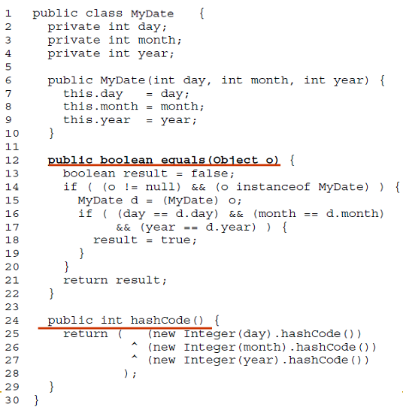
equals() Example

Slide 38
Cont.

Slide 39
toString( )
class Employee extends Object {
private String name;
private double salary = 15000.00;
private Date birthDate;
private String summary;
public Employee(String n, Date DoB) {
name = n;
birthDate = DoB;
summary = getDetails();
}
public Employee(String n) {
this(n, null);
}
public String toString() {
return "Name: " + name + "\nSalary: " + salary + "\nBirth Date: " + birthDate;
} }
将一个对象转换为字符串.
继承后必须被重写

Slide 40
Cont.
public class Manager extends Employee {
private String department;
public Manager(String n, String d) {
super(n);
department = d;
}
public String toString() {
return super.toString() + "\nDept: " + department;
}
}

